Slide 1
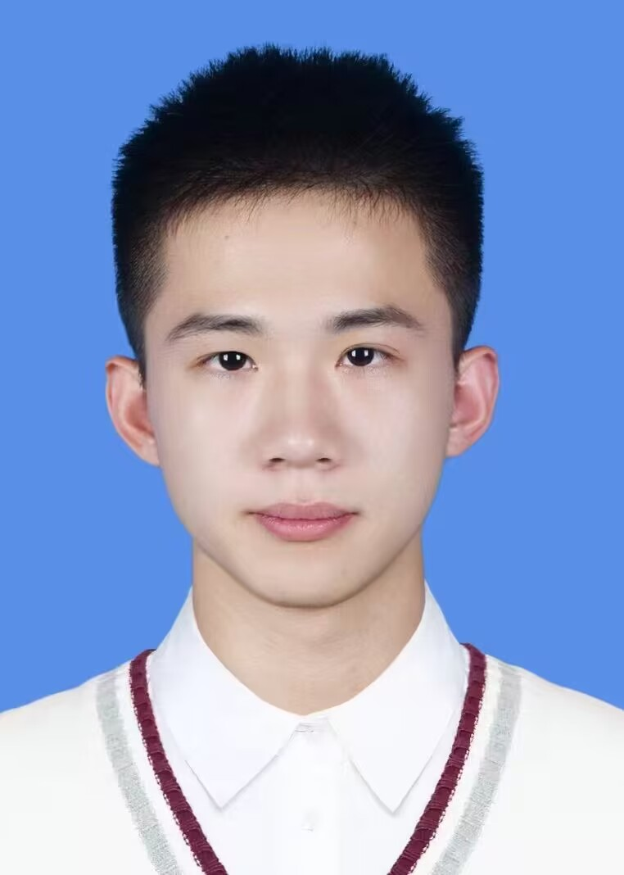
保研推免综合陈述
把工程实践，走成科研起点
陈飞扬 · 武汉科技大学计算机科学与技术学院
2026 级推免资格
计算机视觉 × 大模型 × Agent
5 min
面向保研面试的个人陈述

Slide 2
01 基础
成绩是底座，方向已聚焦
计算机科学与技术｜ESI 前 1% · 国家一流专业
课程表现
16 / 207
计算机视觉
91
专业加权排名
计算机组成原理
91
前 7.7%
数字逻辑与数字系统
90
GPA 3.36 / 4.0
90
Python 数据分析与机器学习
关键词
党员
学习力
工程实践
科研潜力
陈飞扬 · 武汉科技大学 · 2026
02

Slide 3
02 轨迹
三段经历，逐步靠近智能体研究
从真实需求出发，把模型变成可用系统
2025.09
2025.12
2026.04
东软医疗
金银湖实验室
CamTalk
HIS 全栈开发
科研实习 · 大模型应用
多模态实时 Agent
能力迁移：
系统开发 → 数据与平台 → 多模态交互与智能体编排
陈飞扬 · 武汉科技大学 · 2026
03

Slide 4
03 代表项目
CamTalk：在“数据不出域”约束下做实时 AI 对话
项目负责人｜国家级网安基地·武汉金银湖实验室
关键结果
感知
语音 VAD + 像素差值关键帧
80%
0.5 s
30 s
静默期上传量下降
端到端感知延迟
断线恢复会话
编排
STT – LLM – TTS 七节点流式链路
项目影响
交互
纳入实验室优质项目代码库；入选工信部电子第五研究所试点方案
多轮会话 / Prompt 情景 / 断线恢复
陈飞扬 · 武汉科技大学 · 2026
04

Slide 5
04 科研潜力
把“漏检”拆成可验证的问题
热轧带钢缺陷检测｜NEU-DET · YOLOv8 + CBAM
误差分析
方法改进
实验验证
裂纹类 mAP@0.5 仅 52.2%
在 Neck 端引入通道-空间双重注意力
同数据、同超参消融
77.5%
→
80%–81%
整体 mAP@0.5
3 ms / 张
满足产线实时质检
校级银奖 · 推荐省赛
技术被企业采用 · 专利申请中
陈飞扬 · 武汉科技大学 · 2026
05

Slide 6
05 未来方向
研究生阶段：从“做出来”走向“讲清楚”
希望在导师指导下，持续深耕大模型、Agent 与多模态学习
已有优势
拟聚焦问题
代码实现｜工程交付｜跨场景学习
• 大模型推理与评测
• 智能体工作流与工具调用
• 多模态交互与垂直领域应用
需要补足
理论深度｜文献阅读｜实验设计｜学术写作
期待在课题组中贡献：数据处理、模型实验、系统原型开发
谢谢老师，期待交流
陈飞扬
陈飞扬 · 武汉科技大学 · 2026
06

